Slide 1
KHÓA LUẬN TỐT NGHIỆP XÂY DỰNG KHO NGỮ LIỆU SONG NGỮ CHO KHU VỰC ĐÔNG NAM Á TỪ WIKIPEDIA
Thực hiện: Hoàng Huy Lịch
Người hướng dẫn: PGS. TS. Đinh Điền
ThS. Lê Thành Nguyên

Slide 2
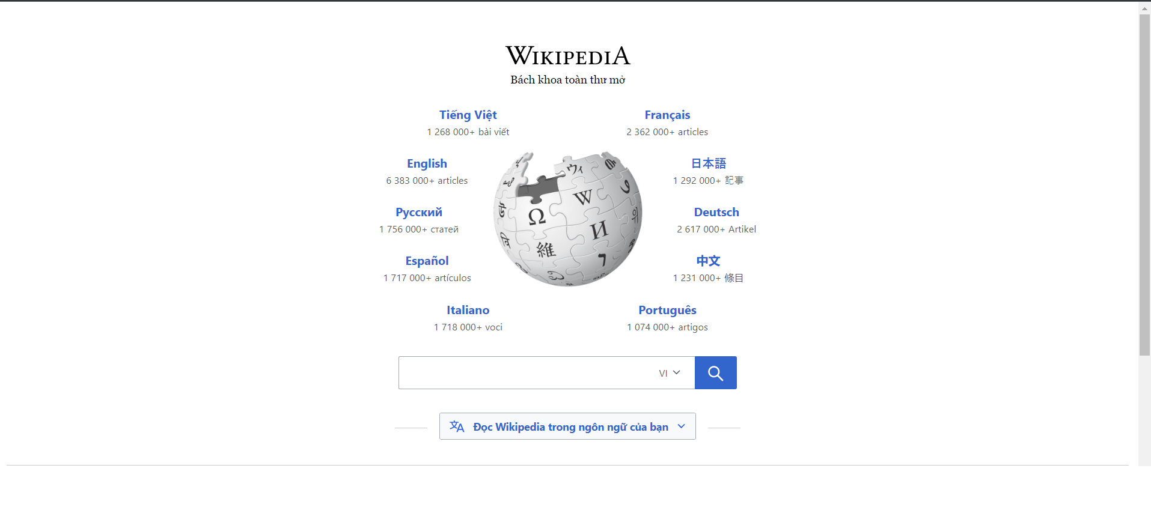
I/Giới thiệu
1/Động Lực
Nhu cầu dịch tài liệu đa lĩnh vực ngày càng tăng
Wikipedia là bách khoa toàn thư mở lớn nhất trên thế giới nên phù hợp để xây dựng kho ngữ liệu
Wikipedia.org 10/2021
Notes:
Chúng tôi trình bày một phương pháp để trích các cặp câu song ngữ tự động cho một số ngôn ngữ khu vực Đông Nam Á thông qua không gian vec tơ câu chung từ các bài viết trên wikipedia.
Tính tới ngày 6/2/2021 thì Wikipedia đã có bài viết bằng 321 thứ tiếng.

Slide 3
2/Mục tiêu
3/Cách tiếp cận dự kiến
- Bước đầu ta cần trích xuất nội dung các bài báo từ Wikipedia và phân tách thành các câu theo các bước sau:
Trích xuất nội dung (loại bỏ meta token, hình ảnh,...)
Chia tách các câu thành đoạn.Loại bỏ các câu trùng.
Loại bỏ các câu thuộc ngôn ngữ khác (thường là trích dẫn, hoặc liên kết tới ngôn ngữ khác)
- Sau đó đưa câu vào không gian nhúng câu chung. Cuối cùng, sử dụng tiêu chuẩn cận biên và khoảng cách giữa các câu để tìm ra các câu tương đồng.

Slide 4
4/Đóng góp của khóa luận
5/Bố cục bài trình bày
Chương 2: Dịch máy mạng NEURAL
Chương 3: Đặc điểm ngôn ngữ
Chương 4: Phương hướng tiếp cận
Chương 5: Quá trình thực hiện
Chương 6: Kết quả
Chương 7: Kết luận và phương hướng phát triển

Slide 5
II/Dịch máy mạng Neural:
1/ MẠNG RNNs
2/ MẠNG LSTM
3/ MẠNG SEQ2SEQ

Slide 6
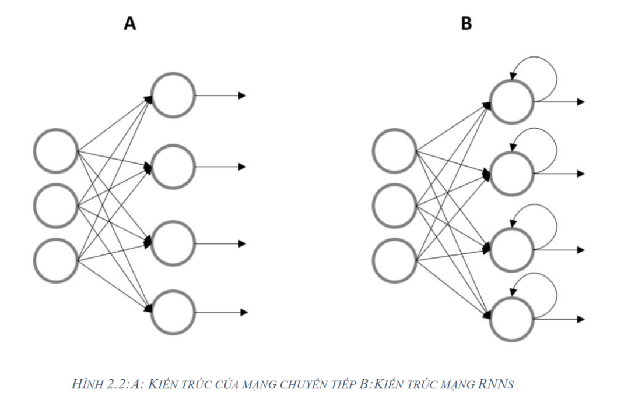
1/ Mạng Neural hồi quy (RNNs)
Notes:
Mạng neural hồi quy (Recurrent Neural Networks-RNNs) là kiến trúc cực kì hiệu quả và mạnh mẽ trong việc lý dữ liệu tuần tự đặc biệt là dữ liệu ngôn ngữ nhờ khả năng lưu giữ thông tin là kết quả của lần thực thi trước- bộ nhớ (memory). Ví dụ: khi phân tích một câu từng từ từng từ một thì RNNs có khả năng lưu trữ thông tin của từ đầu tiên trong khi đang xử lý từ cuối cùng.
Các kiến trúc RNNs chứa vòng lặp giữa các nút (node) của nó. Điều này cho phép thông tin lưu lại trong mô hình trong thời gian dài hơn. Bởi vì điều này, đầu ra từ mô hình trở thành cả một dự đoán và một bộ nhớ, sẽ được sử dụng khi bit tiếp theo của văn bản theo trình tự được chuyển qua mô hình.

Slide 7
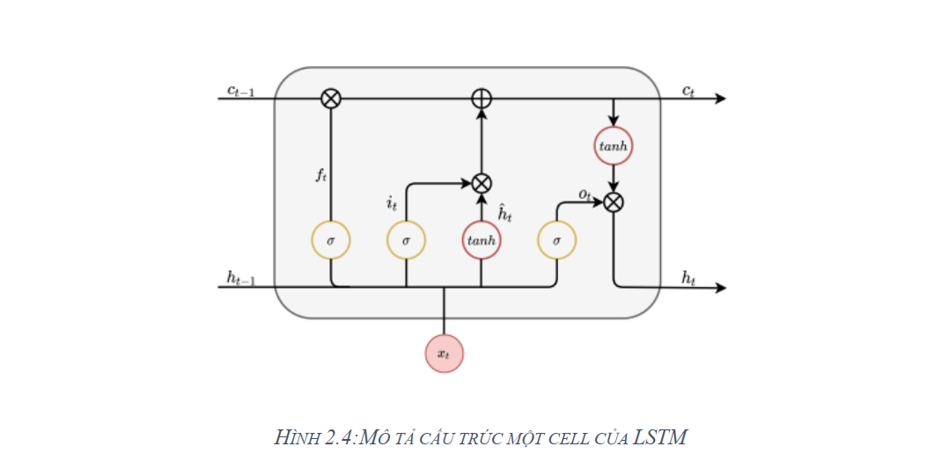
2/Mạng LSTM
Notes:
RNNs chỉ lưu trữ bộ nhớ ngắn hạn. Đây là một vấn đề khi xử lý các chuỗi dữ liệu dài, trong đó mạng sẽ gặp khó khăn khi mang thông tin từ các bước trước đó đến những bước cuối cùng.
Mạng Long Short-Term Memory (LSTM) là một loại RNNs có thể giữ cả bộ nhớ dài hạn và bộ nhớ ngắn hạn, đặc biệt hữu ích cho các chuỗi dữ liệu dài, chẳng hạn như video clip.

Slide 8
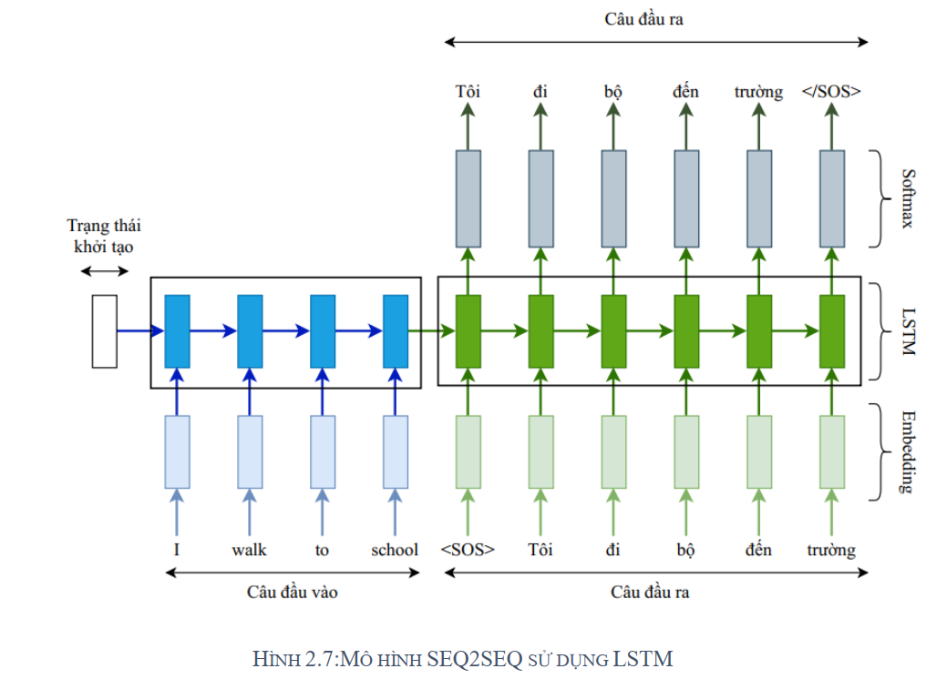
3/Mạng hồi quy Seq2Seq
Notes:
Seq2Seq dường như là sự lựa chọn hàng đầu đối với các bài toán NLP đặc biệt là dịch máy. Mô hình seq2seq gồm một bộ mã hóa và bộ giải mã đều sử dụng RNN. Khóa luận này khảo sát mô hình seq2seq với LSTM một chiều và hai chiều

Slide 9
III/Đặc điểm ngôn ngữ
1/Phân loại về nguồn gốc
Tiếng Việt là ngôn ngữ thuộc nhóm Việt Mường, ngành Môn Khmer, dòng Nam Á của ngữ hệ Nam Phương.
Tiếng Trung là ngôn ngữ thuộc dòng Hán của ngữ hệ Hán Tạng.
Tiếng Anh là ngôn ngữ thuộc ngữ hệ Ấn Âu
Tiếng Indonesia và Malaysia là những ngôn ngữ thuộc ngữ hệ Nam Đảo.

Slide 10
2/ Phân loại về hình thái học
ngôn ngữ đơn lập: tiếng trung, tiếng việt
ngôn ngữ hòa kết: tiếng anh
ngôn ngữ chấp dính: tiếng indonesia, tiếng malaisia

Slide 11
3/Phân loại về cấu trúc
Điểm chung : cấu trúc SVO
Phân biệt về thứ tự từ
Bảng chữ cái
Dấu thanh

Slide 12
4/Đặc điểm tiếng Việt
Tiếng Việt được xếp vào loại hình đơn lập (isolate) hay còn gọi là loại hình phi hình thái, không biến hình, đơn tiết với những đặc điểm chính như sau:
Trong hoạt động ngôn ngữ, từ không biến đổi hình thái. Ý nghĩa ngữ pháp nằm ở ngoài từ.
Phương thức ngữ pháp chủ yếu là: trật tự từ và từ hư.
Tồn tại một loại đơn vị đặc biệt là “hình tiết”.
Ranh giới từ không mặc nhiên như các ngôn ngữ biến hình khác
Có hiện tượng láy từ.
Notes:
Ví dụ biến đổi hình thái: Ví dụ: “Tôi nhìn anh ấy” và “Anh ấy nhìn tôi”.
Ví dụ Gạo xay và Xay gạo.

Slide 13
4/Đặc điểm tiếng Anh
Tiếng Anh được xếp vào loại hình biến cách (flexion) hay còn gọi là loại hình khuất chiết với những đặc điểm chính như sau:
Trong hoạt động ngôn ngữ, từ có biến đổi hình thái. Ý nghĩa ngữ pháp nằm ở trong từ. Ví dụ: I see him và He sees me.
Phương thức ngữ pháp chủ yếu là: phụ tố. Ví dụ: learning và learned.
Hiện tượng cấu tạo từ bằng cách ghép thêm phụ tố (affix) vào gốc từ là rất phổ biến. Ví dụ: anti-computerizational (anti-comput-er-ize-ation-al)
Kết hợp giữa các hình vị là chặt chẽ. Ranh giới giữa các hình vị là khó xác định.
Ranh giới từ được nhận diện bằng khoảng trắng hoặc dấu câu.
Notes:
Ví dụ biến đổi hình thái: Ví dụ: “Tôi nhìn anh ấy” và “Anh ấy nhìn tôi”.

Slide 14
IV/Phương hướng tiếp cận
1/Tiêu chuẩn biên
2/ Không gian vector câu chung
3/Tìm kiếm câu tương đồng và gióng hàng câu
Notes:
Những mô hình dịch máy mạng nơ rơn (NMT) gần đây đã có những điểm đột phá lớn nhưng vẫn khá nhạy cảm với kích thước và chất lượng dữ liệu
Ý tưởng cơ bản của cách tiếp cận khai thác được sử dụng trong nghiên cứu này là trước tiên học cách nhúng câu đa ngôn ngữ, tức là một không gian nhúng trong đó các câu tương tự về mặt ngữ nghĩa gần giống nhau mà không phụ thuộc vào ngôn ngữ mà chúng được viết.

Slide 15
4.1/Tiêu chuẩn biên
Các phương pháp huấn luyện không gian nhúng câu chung gần đây lấy cảm hứng từ kiến trúc encoder-decoder đều tìm kiếm câu song ngữ sử dụng độ tương đồng cosin và ngưỡng cứng. (Espana-Bonet và cộng sự, 2017; Hassan và cộng sự, 2018; Schwenk, 2018).
Tuy nhiên (Guo và cộng sự,2018) đã chỉ ra rằng phương pháp này kém hiệu quả khi có tỷ lệ gặp phải độ tương đồng cosin không nhất quán trên toàn bộ dữ liệu.
Notes:
Ví dụ một câu có độ cosin tổng thể cao nhưng lại không có bản dịch chính xác nào thì lại xếp hạng cao hơn các câu khác khi ghép cặp với một bản dịch chính xác của nó.

Slide 16
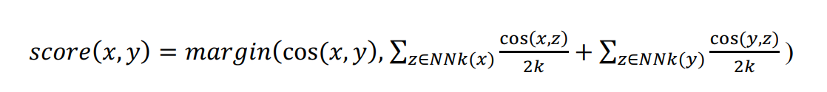
4.1/Tiêu chuẩn biên
Chúng tôi đề xuất coi biên của hai câu là khoảng cách cosin giữa hai câu và trung bình cosin của hai câu tới k câu hàng xóm gần nhất trong ngôn ngữ khác.
Trong đó NNk(x) biểu thị k câu hàng xóm gần nhất của x trong ngôn ngữ đích y và sử dụng k=4 trong mọi thí nghiệm.

Slide 17
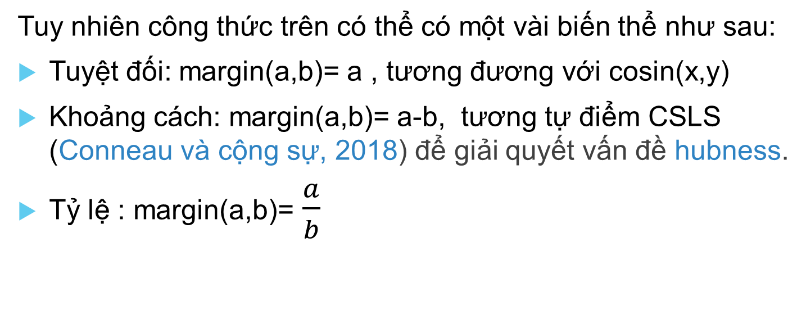
4.1/Tiêu chuẩn biên
Tuy nhiên công thức trên có thể có một vài biến thể như sau:
Tuyệt đối: margin(a,b)= a , tương đương với cosin(x,y)
Khoảng cách: margin(a,b)= a-b, tương tự điểm CSLS (Conneau và cộng sự, 2018) để giải quyết vấn đề hubness.
Tỷ lệ : margin(a,b)=$\frac{a}{b}$
Notes:
một vài điểm xuất hiện thường xuyên hơn so với các điểm còn lại khi tìm kiếm K điểm lân cận khi gia tăng kích thước dữ liệu.

Slide 18

4.1/Tiêu chuẩn biên
Chất lượng gióng hàng đã được chứng minh hiệu quả hơn khi sử dụng tiêu chuẩn biên tỷ lệ thay vì tiêu chuẩn biên tuyệt đối (Artetxe và Schwenk, 2018a).

Slide 19
4.1/Tiêu chuẩn biên
Có một số chiến lược tìm kiếm câu ứng viên trong ngôn ngữ khác như sau:
Tiến tới:
Quay lui:
Giao:
Điểm số tối đa:
Notes:
Tiến tới: 1 câu nguồn vs 1 câu đích có điểm số cao nhất, 1 câu đích có thể đc căn chỉnh vs nhiều câu nguồn
Quay lui: ngược lại, 1 đích có thể căn chỉnh vs 1 nguồn nhưng 1 nguồn có thể căn chỉnh vs nhiều đích
Giao: giao 2 ứng viên, loại bỏ các cặp không nhất quán

Slide 20
4.1/Tiêu chuẩn biên
Chúng tôi tuân theo chiến lược “điểm số tối đa” như được mô tả trong (Artetxe và Schwenk, 2018a)
Đầu tiên tính điểm số biên cho cả hai hướng cho tất cả các câu trong ngôn ngữ L1,L2. Sau đó, kết hợp các câu theo cả hai hướng tiến và lùi, các câu được sắp xếp và bắt cặp với câu đã được sử dụng sẽ bị bỏ qua.
Cuối cùng áp dụng một ngưỡng để xem hai câu có phải bản dịch của nhau không.
Notes:
Tiến tới: 1 câu nguồn vs 1 câu đích có điểm số cao nhất, 1 câu đích có thể đc căn chỉnh vs nhiều câu nguồn
Quay lui: ngược lại, 1 đích có thể căn chỉnh vs 1 nguồn nhưng 1 nguồn có thể căn chỉnh vs nhiều đích
Giao: giao 2 ứng viên, loại bỏ các cặp không nhất quán

Slide 21
4.1/Tiêu chuẩn biên
Độ phức tạp của phương pháp khai thác này là O(M*N)
Ví dụ đối với cặp tiếng Anh (150 triệu câu) và tiếng Trung(18 triệu câu) thì cần 2,7 *10^15 phép tính toán để có thể gióng hàng câu.
Notes:
Tiến tới: 1 câu nguồn vs 1 câu đích có điểm số cao nhất, 1 câu đích có thể đc căn chỉnh vs nhiều câu nguồn
Quay lui: ngược lại, 1 đích có thể căn chỉnh vs 1 nguồn nhưng 1 nguồn có thể căn chỉnh vs nhiều đích
Giao: giao 2 ứng viên, loại bỏ các cặp không nhất quán

Slide 22
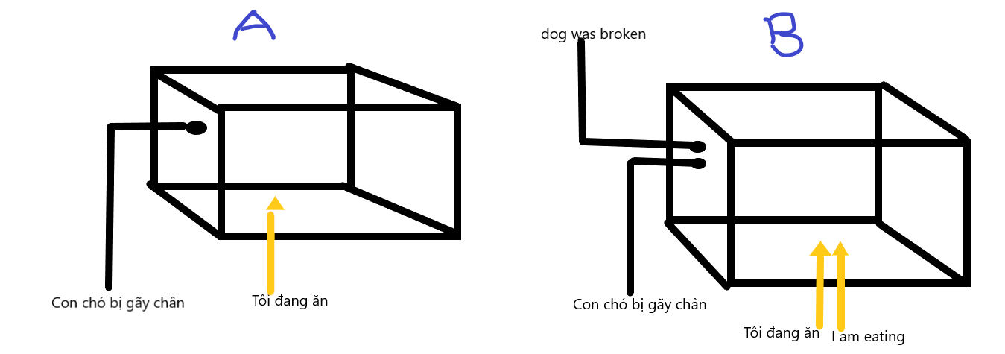
4.2/ Không gian nhúng câu chung

Slide 23
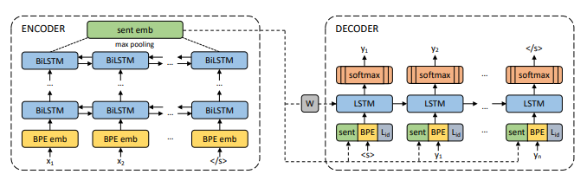
4.2/ Không gian nhúng câu chung
Notes:
Ý tưởng cơ bản của LASER là huấn luyện hệ thống tuần tự (sequence-to-sequence) trên nhiều cặp ngôn ngữ cùng một lúc sử dụng chung một bộ từ vựng BPE và một bộ mã hóa cho mọi ngôn ngữ. Vec tơ nhúng câu đạt được thông qua tổng hợp tối đa(max-pooling) trên đầu ra của bộ mã hóa. Kết nối duy nhất giữa encoder và decoder là thông qua phép biến đổi tuyến tính của nhúng câu. Vì chúng tôi muốn mọi thông tin của câu đầu vào được lưu giữ trong nhúng câu.

Slide 24
4.2/ Không gian nhúng câu chung
Đầu vào của nhúng câu là 320 chiều, đầu ra sau khi lấy tổng hợp tối đa là 1024 chiều.
Sau huấn luyện thì decoder bị hủy, chỉ để lại encoder để lấy nhúng câu.
Notes:
Encoder: BiLSTM xếp chồng lên nhau với 1 đến 5 lớp, mỗi lớp 512 chiều.
Vec tơ đại diện cho câu là 1024 chiều sau khi lấy tổng hợp tối đa trên đầu ra của bộ mã hóa.
Bộ giải mã có một lớp LSTM 2048 chiều , LID là 32 chiều.

Slide 25
4.2/ Không gian nhúng câu chung
Huấn luyện bằng cách nhúng đa ngôn ngữ vào không gian vec tơ câu chung trên nhiều ngôn ngữ cùng một lúc cũng có lợi thế mà các ngôn ngữ tài nguyên thấp có thể được hưởng lợi từ sự tương tự với ngôn ngữ khác trong cùng một ngữ hệ.
Notes:
Hướng phát triển tương lai , chúng tôi có thể khai thác ngữ liệu song ngữ cho một số ngôn ngữ thiểu số nhóm Việt-Mường, ngành Môn-Khmer như tiếng Mường, tiếng Khmer.

Slide 26
4.3/ Tìm kiếm câu tương đồng và gióng hàng câu
Trong nghiên cứu này, chúng tôi sử dụng thư viện FAISS mã nguồn mở, triển khai các thuật toán hiệu quả cao để thực hiện tìm kiếm tương đồng trên hàng tỷ vec tơ (Johnson và cộng sự, 2017)
Biểu diễn câu của chúng tôi là 1024 - chiều. Điều này có nghĩa là nhúng câu của tất cả các câu tiếng Anh yêu cầu 150x10^6 × 1024 × 4 = 572GB RAM bộ nhớ.

Slide 27
4.3/ Tìm kiếm câu tương đồng và gióng hàng câu
Do đó, giảm kích thước và nén dữ liệu là cần thiết để tìm kiếm hiệu quả. Ở đây, chúng tôi sử dụng một cách nén khá mạnh 64bit product-quantizer (Jegou và cộng sự, 2011 ) và đưa về không gian tìm kiếm 32 ngàn ô. Điều này tương tự với chỉ số “OPQ64,IVF32768,PQ64” trong Faiss factory index.

Slide 28
V/Quá trình thực hiện
1/Tiền xử lý dữ liệu
2/Tối ưu ngưỡng

Slide 29
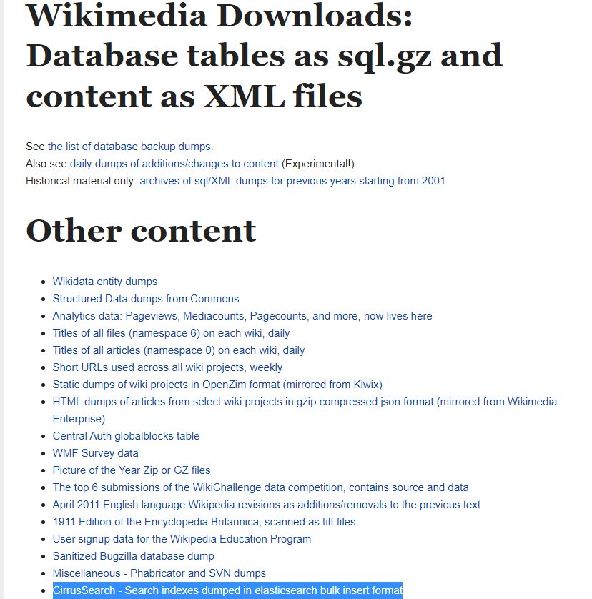
5.1/Tiền xử lý dữ liệu
Trong nghiên cứu này, chúng tôi sử dụng CirrusSearch dumps được sao lưu 9/2021.
Notes:
Lý do: vì chúng được sao lưu trực tiếp định kì từ Wikipedia, chỉ giữ lại nội dung sau khi loại bỏ các metatoken hình ảnh, chân trang ...

Slide 30
5.1/Tiền xử lý dữ liệu
Quy trình tiền xử lý dữ liệu chúng tôi đã sử dụng như sau:
Trích xuất nội dung
Chia tách nội dung thành các câu.
Loại bỏ các câu trùng.
Loại bỏ các câu thuộc ngôn ngữ khác (thường là trích dẫn, hoặc liên kết tới ngôn ngữ khác)
Notes:
Tách đoạn thành các câu cũng là một nhiệm vụ khó khăn, với nhiều ngoại lệ và có những luật đặc biệt cho riêng từng ngôn ngữ.

Slide 31
5.1/Tiền xử lý dữ liệu
Đối với nhiệm vụ tách đoạn thành các câu. Chúng tôi đã sử dụng thư viện mã nguồn mở segtok đối với tiếng Anh, thư viện mã nguồn mở UnderTheSea đối với tiếng Việt, các ngôn ngữ còn lại sử dụng tiêu chuẩn thông thường.
Tiêu chuẩn cận biên khá nhạy cảm với câu trùng nên phải thực hiện thao tác loại bỏ các câu trùng ( giảm khoảng 25% số lượng câu).

Slide 32
5.1/Tiền xử lý dữ liệu
L2: Tiếng Anh | He said: “easy come, easy go”
L1:Tiếng Việt Câu 1 Câu 2 | Thành ngữ tiếng anh: “ easy come, easy go” Anh ấy nói:” cái gì dễ đến thì dễ đi”
Cuối cùng ta cần loại bỏ các câu trong ngôn ngữ khác.
Lý do: nhúng câu đa ngôn ngữ nên những câu chứa từ trong ngôn ngữ khác sẽ có được đánh giá là gần hơn so với câu là bản dịch chính xác.

Slide 33
5.1/Tiền xử lý dữ liệu
Để tránh điều này thì chúng tôi thực hiện nhận dạng ngôn ngữ (LID) và loại bỏ những câu không cùng ngôn ngữ.
LID được nhận dạng sử dụng fasttext (Joulin và cộng sự, 2016 ).
Kết quả thu được sau tất cả các bước trên là 180 triệu câu cho 5 ngôn ngữ lớn ở khu vực Đông Nam Á, bao gồm 150 Triệu câu tiếng Anh, 18 triệu câu tiếng Trung , 7 triệu cậu tiếng Việt, 5.5 triệu câu tiếng Indonesia và 1.2 triệu câu tiếng Malaysia.

Slide 34
5.2/Tối ưu ngưỡng
Trong công việc này, chúng tôi sử dụng một giao thức đánh giá lấy cảm hứng từ WMT shared task on parallel corpus filtering for lowresource conditions (Koehn và cộng sự,2019 ): huấn luyện một hệ thống dịch máy trên ngữ liệu được trích xuất trên những ngưỡng khác nhau, và đánh giá kết quả dựa trên điểm BLEU.
Chúng tôi đã thực hiện đánh giá ngưỡng (threshold) từ 1.04 đến 1.06 cho hai hướng từ tiếng Anh sang tiếng Việt và ngược lại để đánh giá về điểm BLEU và kích thước cho ngữ liệu khai thác được.

Slide 35
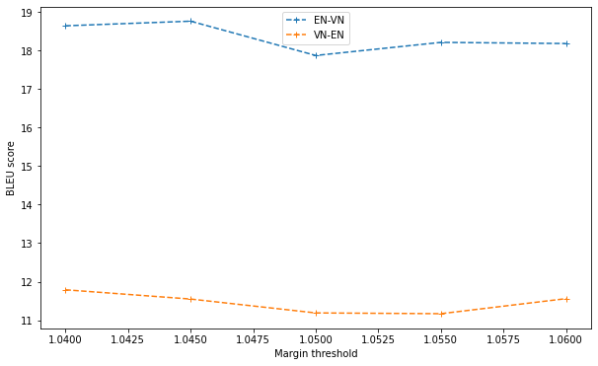
5.2/Tối ưu ngưỡng
Threshold | 1.04 | 1.045 | 1.05 | 1.055 | 1.06
Kích thước | 73898 | 64995 | 58127 | 52785 | 48379
EN-VI | 18.64 | 18.76 | 17.87 | 18.21 | 18.18
VI-EN | 11.79 | 11.55 | 11.19 | 11.17 | 11.56
Notes:
Vì thời gian hạn hẹp nên chúng tôi chỉ đánh giá trên tệp kích thước 73898 câu ( một phần dữ liệu trích xuất được với ngưỡng 1.04)
Tại sao chúng tôi lại quyết định ngưỡng 1.04 vì đây là ngưỡng được lấy chung cho toàn bộ các ngôn ngữ khu vực châu Á trong bài báo WikiMatrix (Holger Schwenk và cộng sự ,2019

Slide 36
VI/Kết quả
1/Đánh giá định lượng
2/Đánh giá chất lượng

Slide 37
6.1/Đánh giá định lượng
 | Kích thước | Tiếng Anh | Tiếng Trung | Tiếng Indonesia | Tiếng Malaysia | Tổng
Tiếng Việt | 7 triệu | 1.35 triệu | 231 ngàn | 240 ngàn | 113 ngàn | 1939 ngàn
Tiếng Anh | 150 triệu |  | 850 ngàn | 1123 ngàn | 620 ngàn | 3948 ngàn
Tiếng Trung | 18 triệu |  |  | 150 ngàn | 240 ngàn | 1472 ngàn
Tiếng Indonesia | 5.5 triệu |  |  |  | 519 ngàn | 2033 ngàn
Tiếng Malaysia | 1.2 triệu |  |  |  |  | 1493 ngàn

Slide 38
6.1/Đánh giá định lượng
Ngôn ngữ đích Ngôn ngữ nguồn | Tiếng Việt | Tiếng Anh | Tiếng Trung | Tiếng Indonesia | Tiếng Malaysia
Tiếng Việt |  | 13.64 | 10.1 | 13.5 | 13.14
Tiếng Anh | 20.77 |  | 14.05 | 21.04 | 19.02
Tiếng Trung | 9.8 | 10.1 |  | 6.4 | 5.1
Tiếng Indonesia | 15.75 | 16.5 | 6.6 |  | 17.38
Tiếng Malaysia | 15.28 | 5.1 | 5.5 | 16.77

Slide 39
VII/Kết luận và hướng nghiên cứu
Chúng tôi đã trình bày một phương pháp để khai thác kho ngữ liệu song ngữ từ Wikipeida một cách tự động cho một vài cặp ngôn ngữ lớn của khu vực Đông Nam Á. Chúng tôi đã sử dụng phương pháp được đề xuất dựa trên một không gian vec tơ nhúng câu đa ngôn ngữ chung (Artetxe and Schwenk, 2018b ) và tiêu chuẩn biên (Artetxe and Schwenk, 2018a ) .
Cách tiếp cận sẽ tương tự đối với mọi cặp ngôn ngữ sau này mà không cần tối ưu hay tinh chỉnh riêng cho từng ngôn ngữ.
Nghiên cứu này đã mở ra cơ hội khai thác ngữ liệu song ngữ cho một số ngôn ngữ thiểu số nhóm Việt-Mường, ngành Môn-Khmer như tiếng Mường, tiếng Khmer.
Bên cạnh đó, chúng tôi mong rằng kho ngữ liệu xây dựng được có thể góp phần xây dựng nên những hệ thống nhúng câu và dịch máy tốt hơn.

Slide 40


